Slide 1


Первый год реализации национального проекта «Семья». Достижение целевых показателей муниципальными организациями культуры
Фролова О.А.

Slide 2




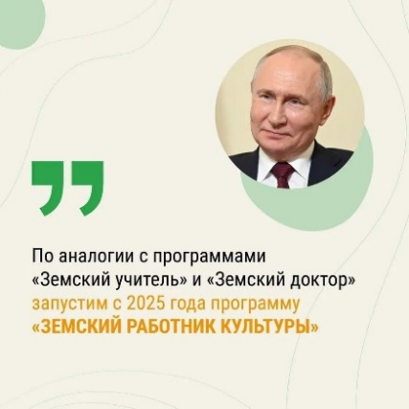





Указ Президента Российской Федерации
от 7 мая 2024 года № 309
«О национальных целях развития Российской Федерации на период до 2030 года и на перспективу до 2036»
Национальный проект «Семья»
федеральный проект «Семейные ценности и инфраструктура культуры»
программа «Пушкинская карта»
Участники – молодежь от 14 до 22 лет
Билеты – за счет федерального бюджета
Номинал – 5000 рублей
События – в афишах Госуслуги.Культура и Культура РФ
Модернизация региональных и муниципальных учреждений культуры, в том числе:
Модернизация музеев
Модернизация библиотек
программа «Земский работник культуры»
Модернизация театров и филармоний
3 работника в 2025 году
14 работников в 2026 году
Модернизация учреждений культурно-досугового типа
Создание детских культурно-просветительских центров на базе учреждений культуры
С 2025 года
Поощрение библиотек и КДУ за лучшие практики работы

Slide 3
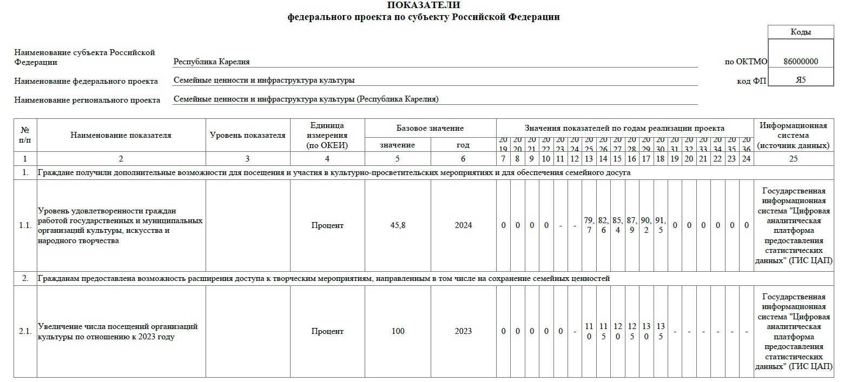
Указ Президента Российской Федерации
от 7 мая 2024 года № 309
«О национальных целях развития Российской Федерации на период до 2030 года и на перспективу до 2036»
Национальная цель развития: «Реализация потенциала каждого человека, развитие его талантов, воспитание патриотичной и социально ответственной личности».
В рамках реализации указанной национальной цели организации культуры Республики Карелия участвуют в достижении следующих целевых показателей и выполнении задач:
- повышение к 2030 году удовлетворенности граждан работой государственных и муниципальных организаций культуры, искусства и народного творчества.

Slide 4
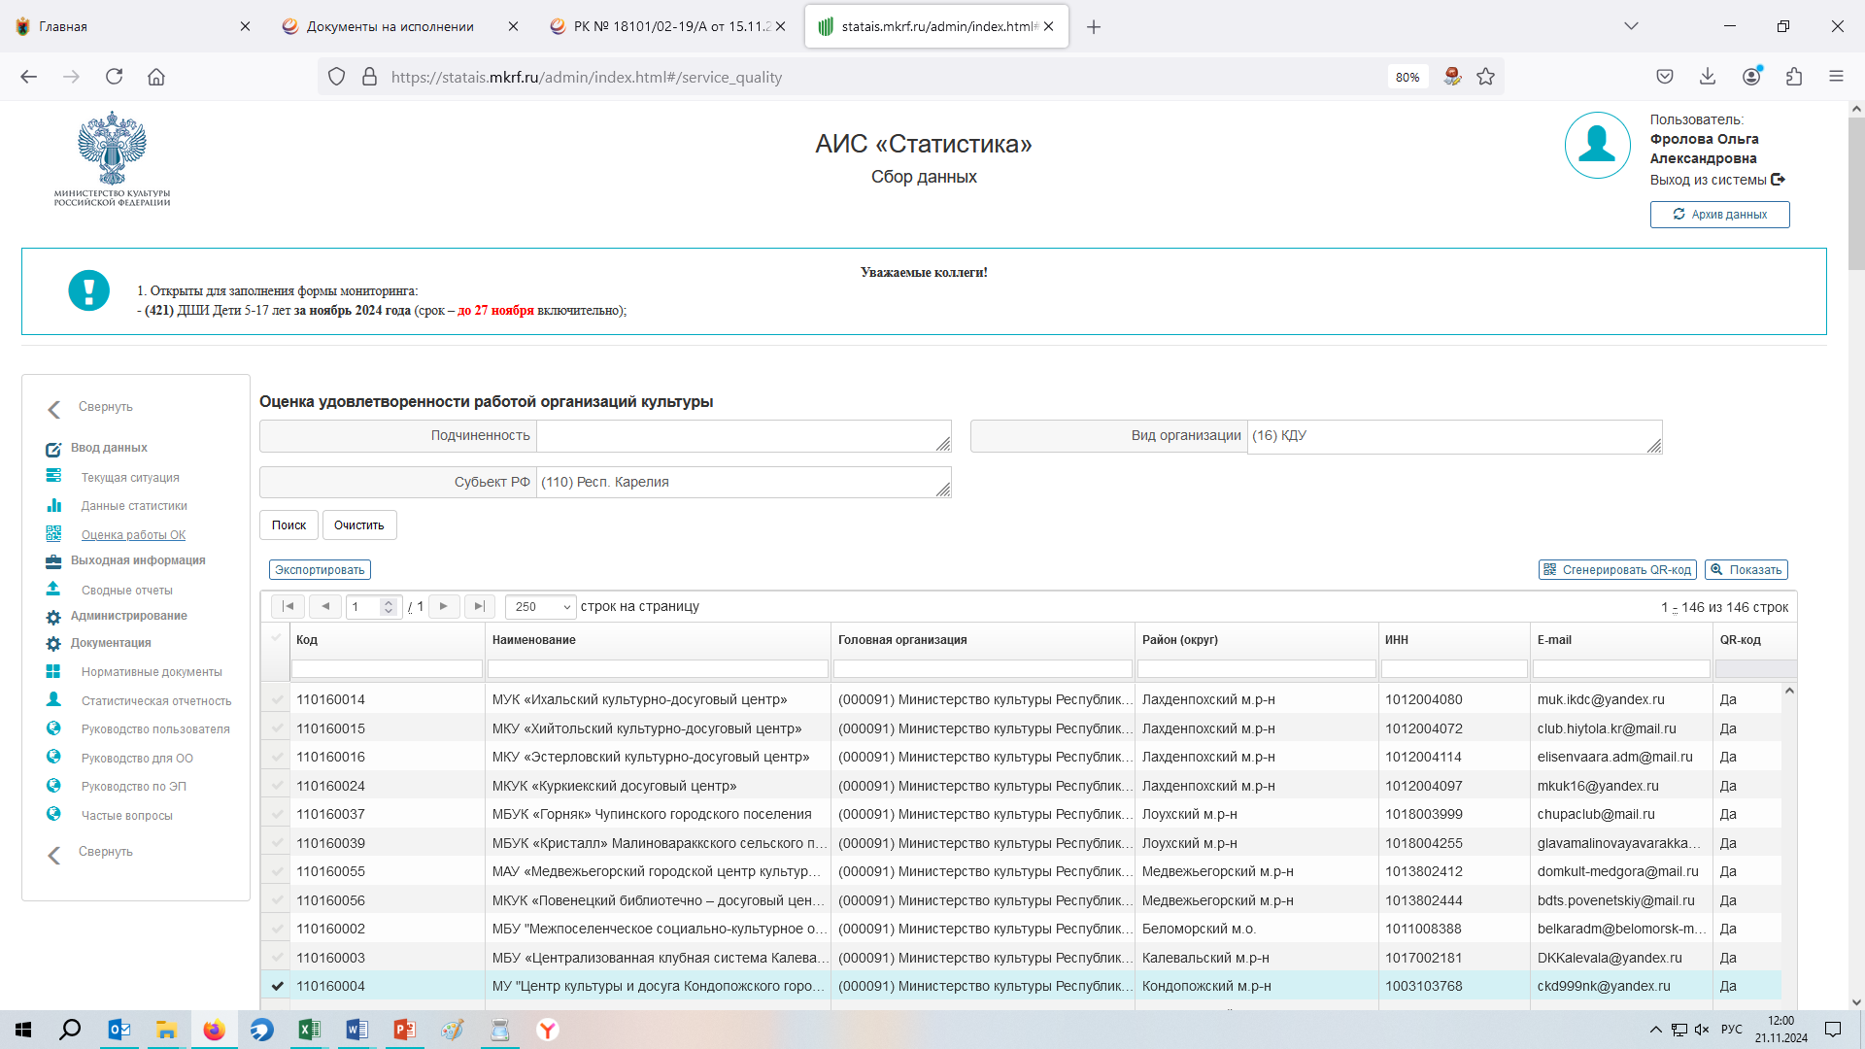
Указ Президента Российской Федерации
от 7 мая 2024 года № 309
«О национальных целях развития Российской Федерации на период до 2030 года и на перспективу до 2036»
Осуществление анкетирования:
Ежемесячно
По каждой сетевой единице
Не менее 30 голосов
По QR-коду
По ссылке на анкету
Осуществление мониторинга:
в АИС «Статистика» (загрузка данных)
Ежемесячно
По каждой сетевой единице
Целевой показатель –
Повышение к 2030 году удовлетворенности граждан работой государственных и муниципальных организаций культуры, искусства и народного творчества
С 2025 года

Slide 5
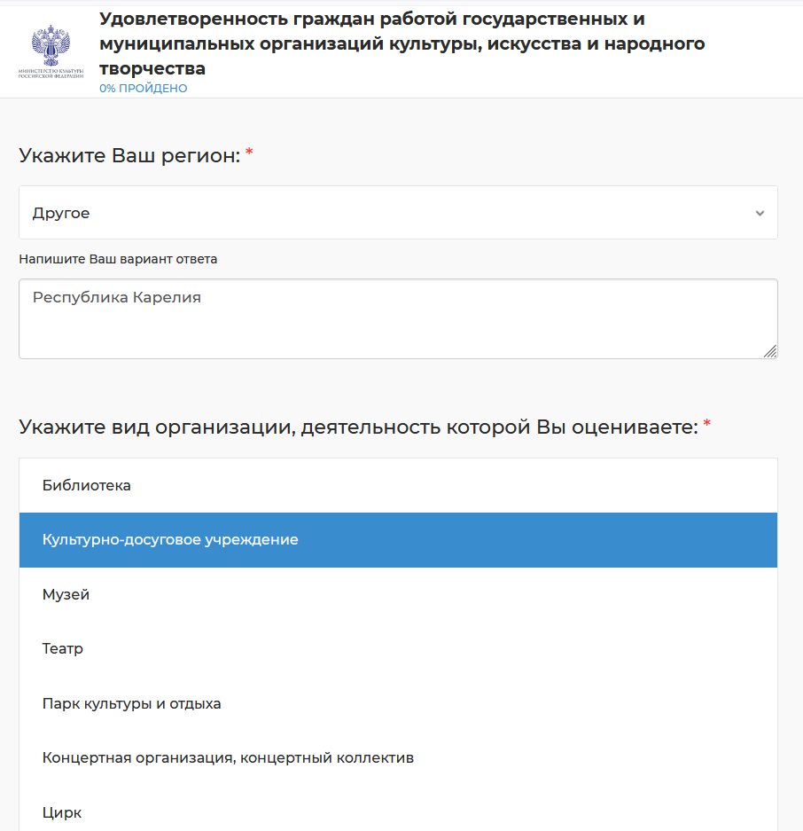
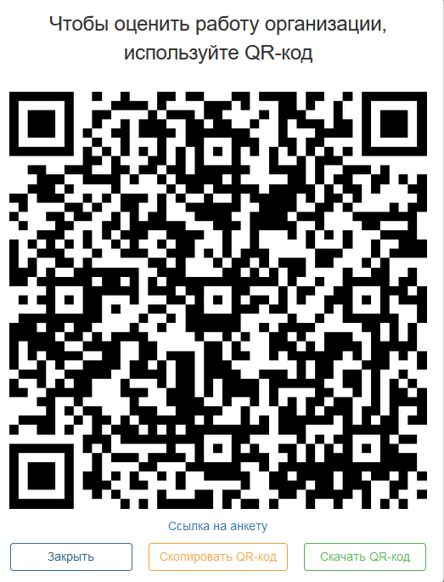
Указ Президента Российской Федерации
от 7 мая 2024 года № 309
«О национальных целях развития Российской Федерации на период до 2030 года и на перспективу до 2036»
Осуществление анкетирования:
Ежемесячно
По каждой сетевой единице
Не менее 30 голосов
По QR-коду
По ссылке на анкету
Целевой показатель –
Повышение к 2030 году удовлетворенности граждан работой государственных и муниципальных организаций культуры, искусства и народного творчества
2025 | 2026 | 2027 | 2028 | 2029 | 2030
79,7% | 82,6% | 85,4% | 87,9% | 90,2% | 91,5%
С 2025 года
Ссылка на анкету - https://forms.mkrf.ru/e/2579/xTPLeBU7/?ap_orgcode=110160000

Slide 6
Указ Президента Российской Федерации
от 7 мая 2024 года № 309
«О национальных целях развития Российской Федерации на период до 2030 года и на перспективу до 2036»
Осуществление анкетирования:
Ежемесячно
По каждой сетевой единице
Не менее 30 голосов
По QR-коду
По ссылке на анкету
Целевой показатель –
Повышение к 2030 году удовлетворенности граждан работой государственных и муниципальных организаций культуры, искусства и народного творчества
Типичные ошибки
Неверная ссылка (пробел в конце, другой нечитаемый знак, усеченная, чужая и пр.).
Неверный (чужой, обработанный и пр.) QR-код.
Скоростное заполнение, менее 10 секунд на анкету.
Выбран возраст до 18 лет.
Выбран другой регион.
Выбран другой вид учреждения (например, для библиотеки выбран КДУ, театр или др.).
Опрос не пройден до «финальной кнопки». В завершении опроса на экране должна быть надпись: «Благодарим Вас за участие! Ваше мнение очень ценно для нас».
2025 | 2026 | 2027 | 2028 | 2029 | 2030
79,7% | 82,6% | 85,4% | 87,9% | 90,2% | 91,5%
Ссылка на анкету - https://forms.mkrf.ru/e/2579/xTPLeBU7/?ap_orgcode=110160000

Slide 7
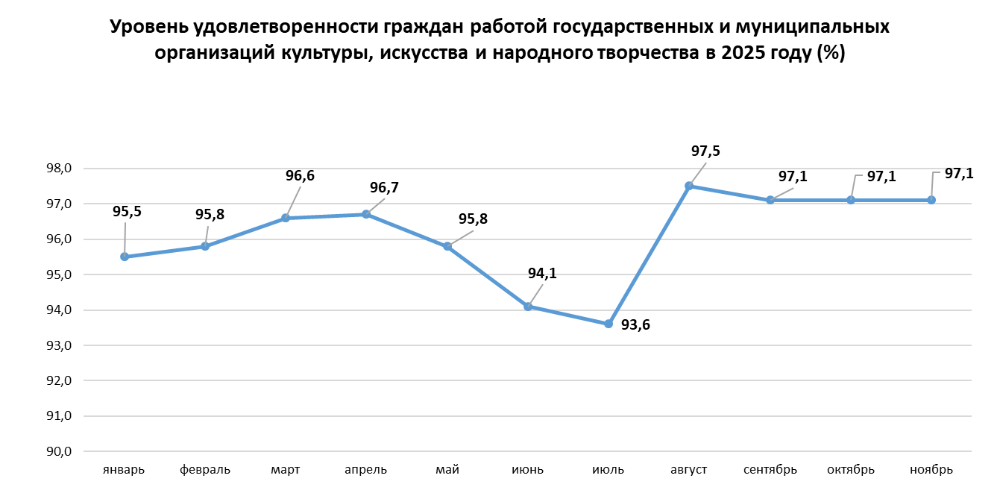
Указ Президента Российской Федерации
от 7 мая 2024 года № 309
«О национальных целях развития Российской Федерации на период до 2030 года и на перспективу до 2036»
Осуществление анкетирования:
Ежемесячно
По каждой сетевой единице
Не менее 30 голосов
По QR-коду
По ссылке на анкету
Целевой показатель –
Повышение к 2030 году удовлетворенности граждан работой государственных и муниципальных организаций культуры, искусства и народного творчества
2025 | 2026 | 2027 | 2028 | 2029 | 2030
79,7% | 82,6% | 85,4% | 87,9% | 90,2% | 91,5%
Ссылка на анкету - https://forms.mkrf.ru/e/2579/xTPLeBU7/?ap_orgcode=110160000

Slide 8
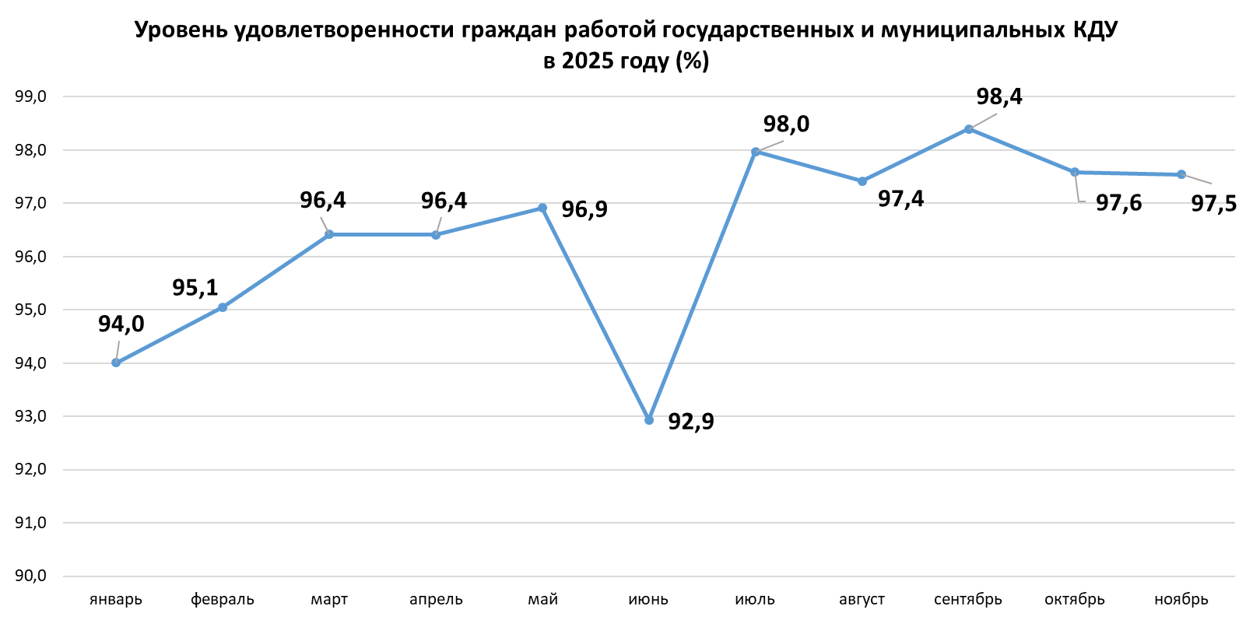
Указ Президента Российской Федерации
от 7 мая 2024 года № 309
«О национальных целях развития Российской Федерации на период до 2030 года и на перспективу до 2036»
Осуществление анкетирования:
Ежемесячно
По каждой сетевой единице
Не менее 30 голосов
По QR-коду
По ссылке на анкету
Целевой показатель –
Повышение к 2030 году удовлетворенности граждан работой государственных и муниципальных организаций культуры, искусства и народного творчества
2025 | 2026 | 2027 | 2028 | 2029 | 2030
79,7% | 82,6% | 85,4% | 87,9% | 90,2% | 91,5%
Ссылка на анкету - https://forms.mkrf.ru/e/2579/xTPLeBU7/?ap_orgcode=110160000

Slide 9
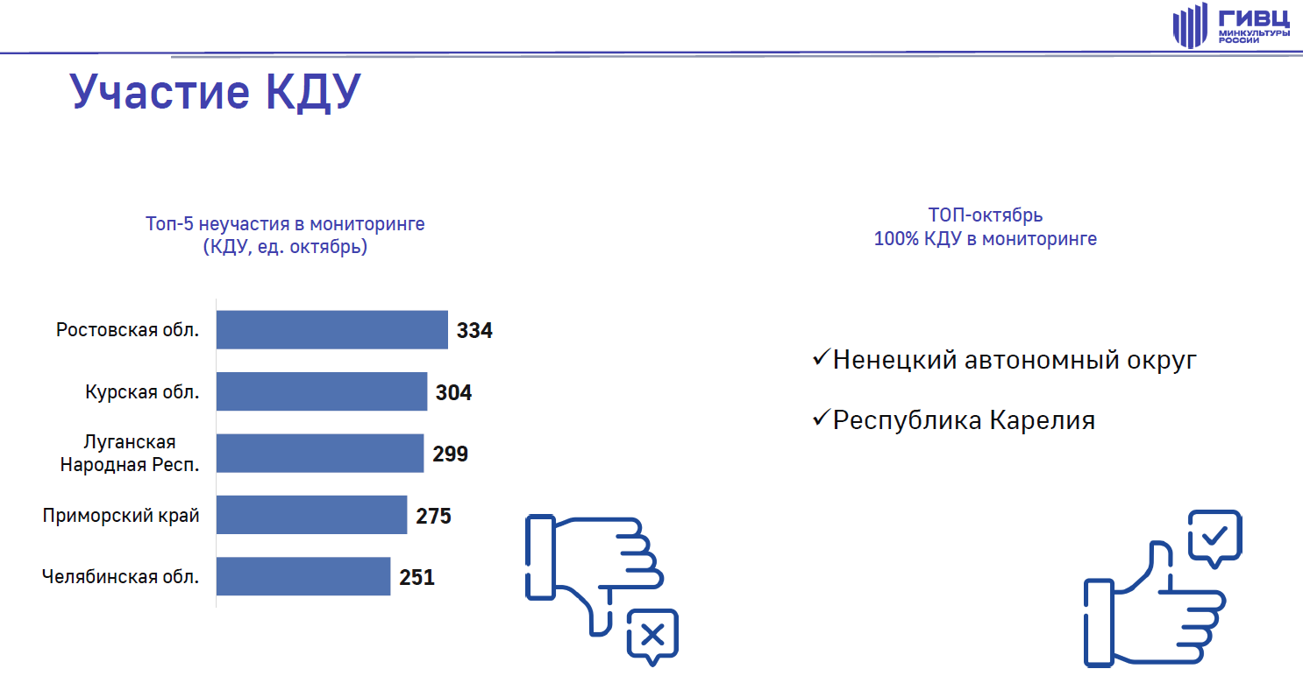
Указ Президента Российской Федерации
от 7 мая 2024 года № 309
«О национальных целях развития Российской Федерации на период до 2030 года и на перспективу до 2036»
Осуществление анкетирования:
Ежемесячно
По каждой сетевой единице
Не менее 30 голосов
По QR-коду
По ссылке на анкету
Целевой показатель –
Повышение к 2030 году удовлетворенности граждан работой государственных и муниципальных организаций культуры, искусства и народного творчества
2025 | 2026 | 2027 | 2028 | 2029 | 2030
79,7% | 82,6% | 85,4% | 87,9% | 90,2% | 91,5%
Ссылка на анкету - https://forms.mkrf.ru/e/2579/xTPLeBU7/?ap_orgcode=110160000

Slide 10
Указ Президента Российской Федерации
от 7 мая 2024 года № 309
«О национальных целях развития Российской Федерации на период до 2030 года и на перспективу до 2036»
Осуществление анкетирования:
Ежемесячно
По каждой сетевой единице
Не менее 30 голосов
По QR-коду
По ссылке на анкету
Целевой показатель –
Повышение к 2030 году удовлетворенности граждан работой государственных и муниципальных организаций культуры, искусства и народного творчества
2025 | 2026 | 2027 | 2028 | 2029 | 2030
79,7% | 82,6% | 85,4% | 87,9% | 90,2% | 91,5%
Ссылка на анкету - https://forms.mkrf.ru/e/2579/xTPLeBU7/?ap_orgcode=110160000

Slide 11
Указ Президента Российской Федерации
от 7 мая 2024 года № 309
«О национальных целях развития Российской Федерации на период до 2030 года и на перспективу до 2036»
Осуществление анкетирования:
Ежемесячно
По каждой сетевой единице
Не менее 30 голосов
По QR-коду
По ссылке на анкету
Целевой показатель –
Повышение к 2030 году удовлетворенности граждан работой государственных и муниципальных организаций культуры, искусства и народного творчества
2025 | 2026 | 2027 | 2028 | 2029 | 2030
79,7% | 82,6% | 85,4% | 87,9% | 90,2% | 91,5%
Ссылка на анкету - https://forms.mkrf.ru/e/2579/xTPLeBU7/?ap_orgcode=110160000

Slide 12
Указ Президента Российской Федерации
от 7 мая 2024 года № 309
«О национальных целях развития Российской Федерации на период до 2030 года и на перспективу до 2036»
Осуществление анкетирования:
Ежемесячно
По каждой сетевой единице
Не менее 30 голосов
По QR-коду
По ссылке на анкету
Целевой показатель –
Повышение к 2030 году удовлетворенности граждан работой государственных и муниципальных организаций культуры, искусства и народного творчества
2025 | 2026 | 2027 | 2028 | 2029 | 2030
79,7% | 82,6% | 85,4% | 87,9% | 90,2% | 91,5%
Ссылка на анкету - https://forms.mkrf.ru/e/2579/xTPLeBU7/?ap_orgcode=110160000

Slide 13
Указ Президента Российской Федерации
от 7 мая 2024 года № 309
«О национальных целях развития Российской Федерации на период до 2030 года и на перспективу до 2036»
Целевой показатель – Увеличение числа посещений организаций культуры по отношению к 2023 году
2025 | 2026 | 2027 | 2028 | 2029 | 2030
110% | 115% | 120% | 125% | 130% | 135%

Slide 14
Указ Президента Российской Федерации
от 7 мая 2024 года № 309
«О национальных целях развития Российской Федерации на период до 2030 года и на перспективу до 2036»
Целевой показатель – Увеличение числа посещений организаций культуры по отношению к 2023 году
2025 | 2026 | 2027 | 2028 | 2029 | 2030
110% | 115% | 120% | 125% | 130% | 135%

Slide 15
Указ Президента Российской Федерации
от 7 мая 2024 года № 309
«О национальных целях развития Российской Федерации на период до 2030 года и на перспективу до 2036»
Целевой показатель – Увеличение числа посещений организаций культуры по отношению к 2023 году
2025 | 2026 | 2027 | 2028 | 2029 | 2030
110% | 115% | 120% | 125% | 130% | 135%

Slide 16
Указ Президента Российской Федерации
от 7 мая 2024 года № 309
«О национальных целях развития Российской Федерации на период до 2030 года и на перспективу до 2036»
Целевой показатель – Увеличение числа посещений организаций культуры по отношению к 2023 году
2025 | 2026 | 2027 | 2028 | 2029 | 2030
110% | 115% | 120% | 125% | 130% | 135%

Slide 17
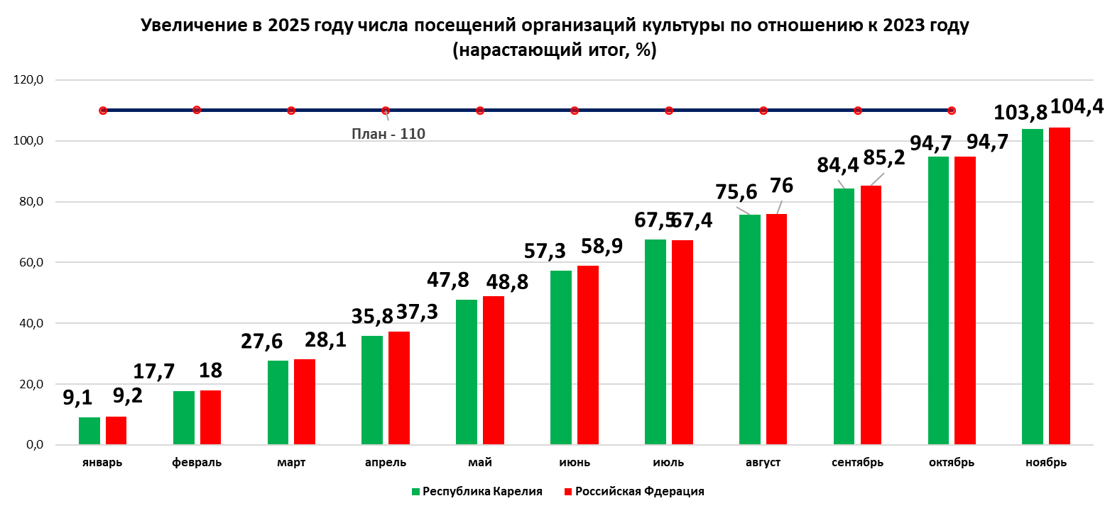
Указ Президента Российской Федерации
от 7 мая 2024 года № 309
«О национальных целях развития Российской Федерации на период до 2030 года и на перспективу до 2036»
Целевой показатель – Увеличение числа посещений организаций культуры по отношению к 2023 году
2025 | 2026 | 2027 | 2028 | 2029 | 2030
110% | 115% | 120% | 125% | 130% | 135%

Slide 18
Указ Президента Российской Федерации
от 7 мая 2024 года № 309
«О национальных целях развития Российской Федерации на период до 2030 года и на перспективу до 2036»
На 27.11.2025
Счетчики «Цифровая культура» на сайтах учреждений
Целевой показатель – Увеличение числа посещений организаций культуры по отношению к 2023 году
2025 | 2026 | 2027 | 2028 | 2029 | 2030
110% | 115% | 120% | 125% | 130% | 135%

Slide 19
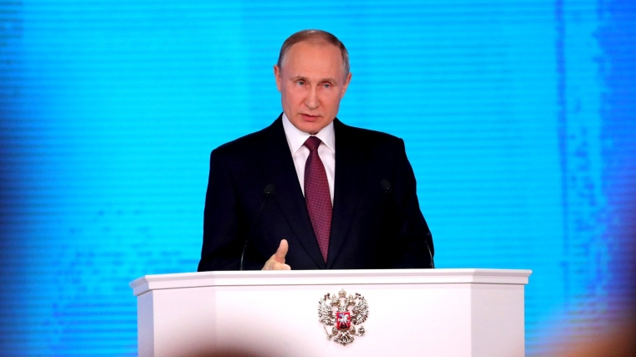
ОСНОВНОЙ ПРИНЦИП РЕАЛИЗАЦИИ Национальных Проектов
«Наши задачи носят долгосрочный характер. Но работать на стратегические цели необходимо уже сегодня. <…> Запаса времени, на раскачку, на дальнейшие утряски и увязки, просто нет.
Да, они сложны, эти задачи. Но снижать планку конкретных ориентиров, размывать их – нельзя. <…> Они отвечают масштабу и скорости перемен в мире.
Мы обязаны двигаться только вперед, постоянно набирая темп этого движения. <…>
Если же кто‑то предпочитает работать по накатанной, не напрягаясь, избегать инициативы и ответственности, то лучше сразу уйти».
Послание Президента Российской Федерации В.В. Путина Федеральному Собранию
20 февраля 2019 г.

